Slide 1
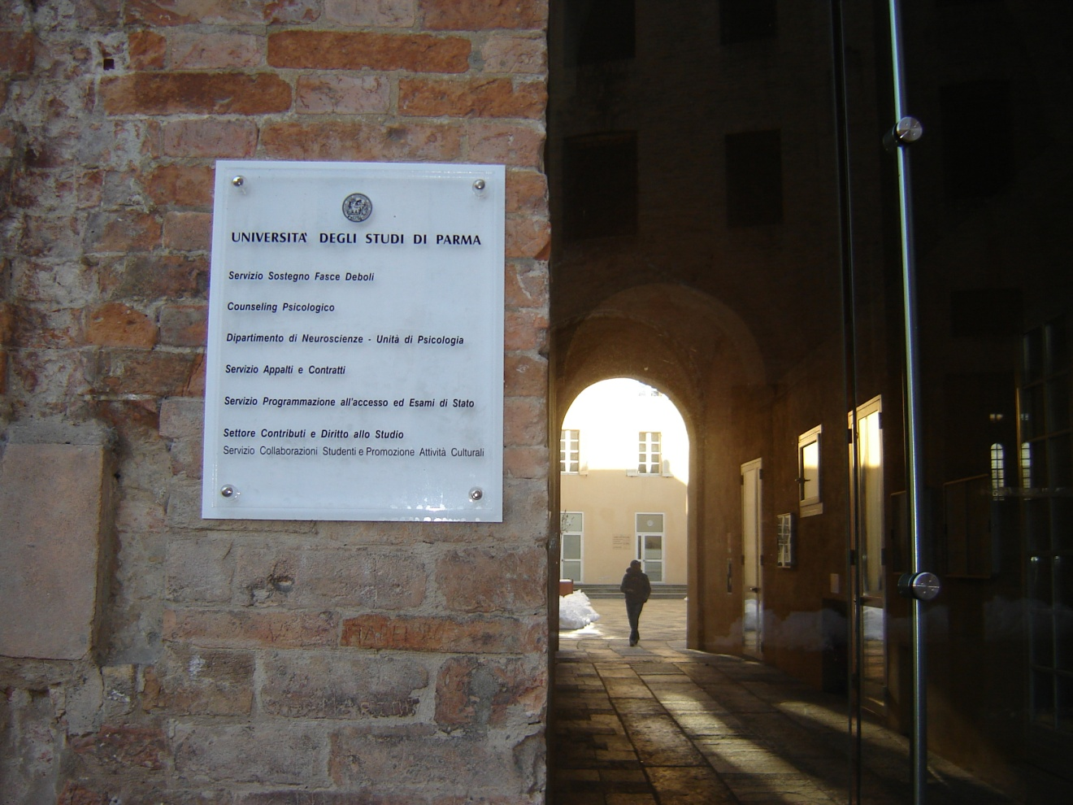
CENTRO ACCOGLIENZA INCLUSIONE
TRE AREE DI COMPETENZA:
SERVIZIO INCLUSIONE, rivolto a studentƏ con disabilità, DSA e/o BES
ACCOGLIENZA E SPORTELLO ALLOGGI, rivolto a studentƏ fuori sede, ricercatori e docenti ospiti dell’Ateneo
COUNSELING PSICOLOGICO rivolto a studentƏ e al personale
Piazzale San Francesco, 3
cai@unipr.it
http://cai.unipr.it/

Slide 2
UNIPR: ATENEO INCLUSIVO

Slide 3
COSA FARE PRIMA DEGLI ESAMI
Contattare il Centro Accoglienza e Inclusione (cai@unipr.it) o la prof.ssa Dolores Rollo (dolores.rollo@unipr.it) per svolgere un colloquio conoscitivo e capire a quali misure compensative e dispensative si può aver accesso.
Inviare DIRETTAMENTI AI/ALLE DOCENTI la Scheda richiesta di esame personalizzato ALMENO 10 GIORNI LAVORATIVI PRIMA DELL'ESAME, mettendo in Cc l'indirizzo cai@unipr.it e referente di Dipartimento.

Slide 4

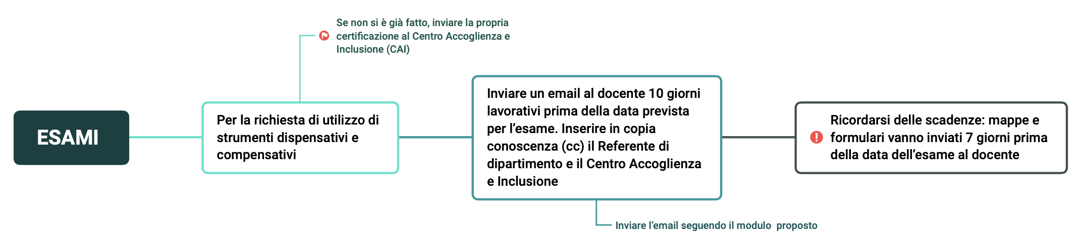

Slide 5

COUNSELING cos’è:
Il counseling è un percorso di breve durata (5/7 incontri), basato sulla costruzione di una relazione d’aiuto volta a riorganizzare le risorse della persona e a sviluppare strategie di fronteggiamento delle situazioni difficili.
Consiste in colloqui condotti da psicologƏ e psicoterapeutƏ, ma non è psicoterapia.
Destinatari: studentƏ e dipendentƏ
È in Piazzale San Francesco, 3.
Per accedere scrivere a:
counseling@unipr.it

